Slide 1
Dart Dasar
Eko Kurniawan Khannedy

Slide 2

Eko Kurniawan Khannedy
-
Technical architect at one of the biggest
ecommerce company in Indonesia
10+ years experiences www.programmerzamannow.com youtube.com/c/ProgrammerZamanNow
-
-
-

Slide 3
Eko Kurniawan Khannedy
● Telegram : @khannedy
● Facebook : fb.com/ProgrammerZamanNow
● Instagram : instagram.com/programmerzamannow
● Youtube : youtube.com/c/ProgrammerZamanNow
● Telegram Channel : t.me/ProgrammerZamanNow
● Email : echo.khannedy@gmail.com

Slide 4
Agenda
● Pengenalan Dart
● Menginstall Dart
● Membuat Project Dart
● Tipe Data
● Operator
● Percabangan
● Perulangan
● Function
● Dan lain-lain

Slide 5
Pengenalan Dart

Slide 6
Pengenalan Dart
● Dart merupakan bahasa pemrograman baru yang pertama kali diperkenalkan tahun 2011
● Dart dibuat di Google oleh Lars Bak dan Kasper Lund
● Dart merupakan bahasa pemrograman yang awal nya di buat untuk Frontend (web dan mobile),
namun Dart juga sebenarnya bisa digunakan untuk Backend, namun memang lebih populer
penggunaannya di Frontend
● Dart merupakan bahasa pemrograman yang Open Source
● https://dart.dev/

Slide 7
Dart Software Development Kit
● Dart merupakan bahasa pemrograman yang multi platform, artinya bisa di install di berbagai
sistem operasi, seperti Windows, Linux dan Mac
● Untuk membuat aplikasi menggunakan bahasa pemrograman Dart, kita membutuhkan Dart SDK
(Software Development Kit)
● SDK ini digunakan untuk melakukan kompilasi kode program Dart yang kita buat dan juga
menjalankan kode program Dart yang kita buat

Slide 8
Menginstall Dart SDK
● Untuk menginstall Dart SDK, kita bisa download aplikasi Dart SDK sesuai sistem operasi yang kita
gunakan
● https://dart.dev/get-dart

Slide 9
Text Editor
● Untuk membuat kode program Dart, kita membutuhkan Text Editor yang bagus, terdapat beberapa
aplikasi yang populer untuk membuat kode program Dart
● Visual Studio Code : https://code.visualstudio.com/
● IntelliJ IDEA : https://www.jetbrains.com/idea/
● Android Studio : https://developer.android.com/studio

Slide 10
Dart SDK

Slide 11
Dart SDK
● Saat kita menginstall Dart SDK, Dart memiliki banyak sekali executable ﬁle yang bisa diakses via
terminal / command line
● Aplikasi tersebut bisa digunakan untuk membuat project, melakukan kompilasi sampai
menjalankan kode program
● Banyak aplikasi yang terdapat di dalam Dart SDK, yang akan kita pelajari secara bertahap
● https://dart.dev/get-dart

Slide 12
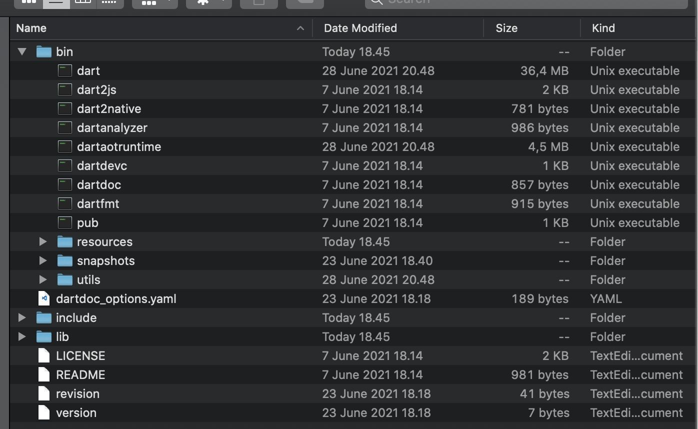
Dart SDK Executable File

Slide 13
Executable File dart
● Salah satu executable yang akan banyak kita gunakan adalah menggunakan executable ﬁle dart di
dalam folder bin
● ﬁle dart ini digunakan untuk membuat project, melakukan kompilasi kode program, dan
menjalankan aplikasi dart

Slide 14
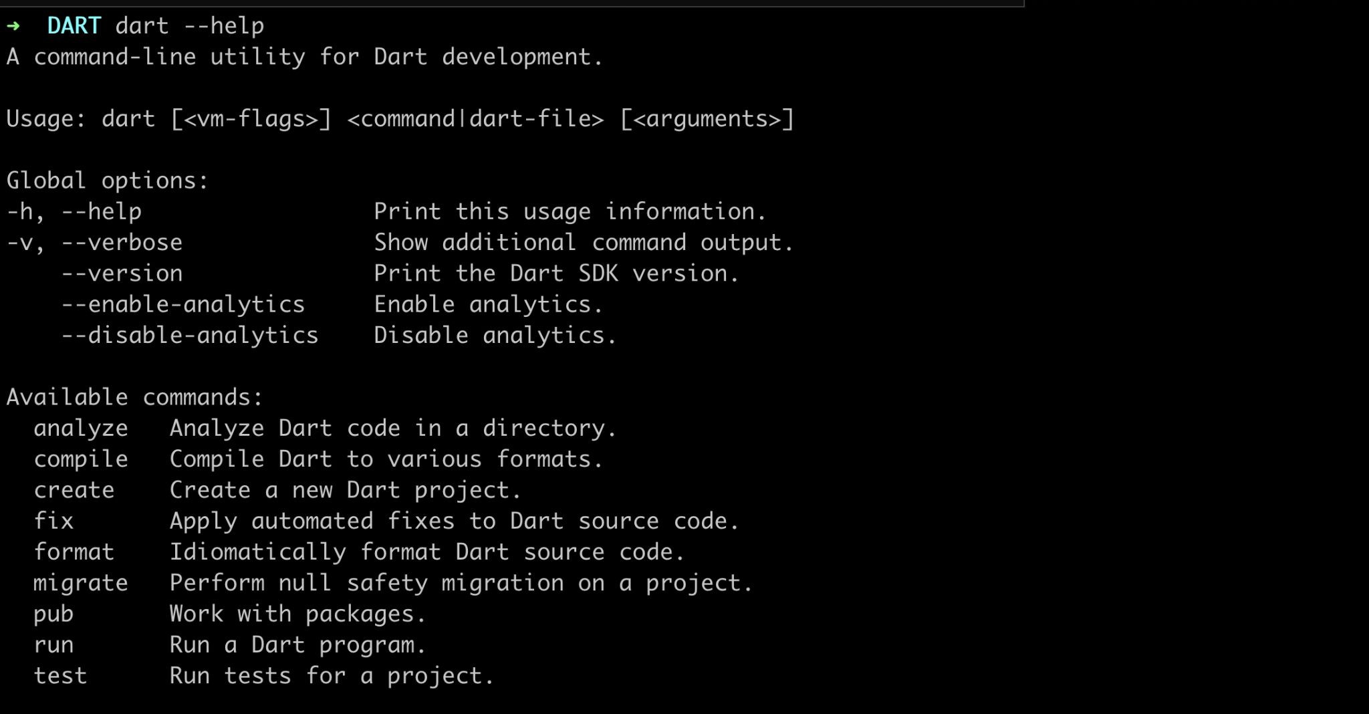
Kode : Menjalankan File dart

Slide 15
Membuat Project

Slide 16
Membuat Project
● Untuk membuat project Dart, kita bisa gunakan perintah :
dart create nama_project

Slide 17
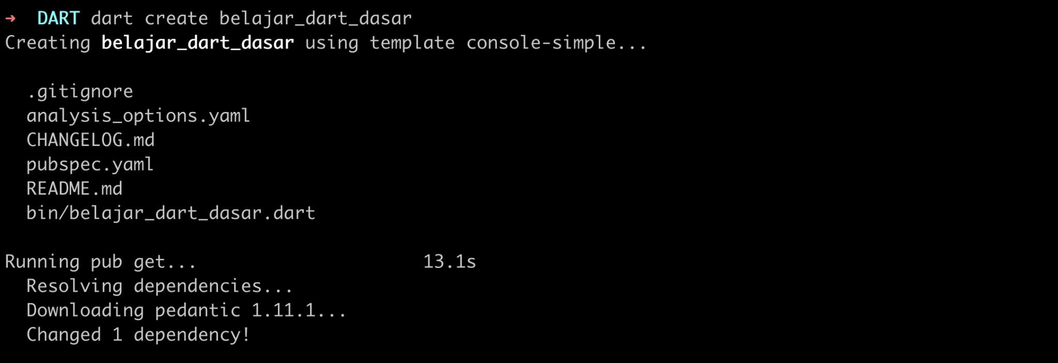
Kode : Membuat Project Dart

Slide 18
Membuka Project
● Saat membuat project, secara otomatis akan dibuat folder baru dengan nama sesuai dengan nama
projectnya
● Selanjutnya, silahkan buka project tersebut menggunakan Text Editor yang kita gunakan

Slide 19
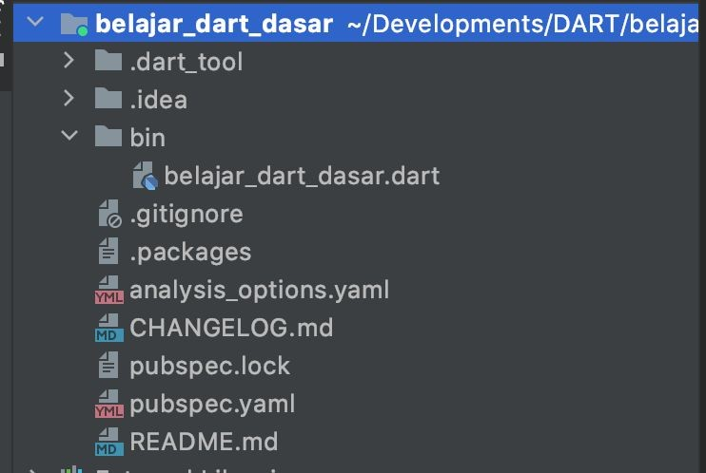
Struktur Project

Slide 20
Program Hello World

Slide 21
Program Hello World
● Saat belajar bahasa pemrograman, biasanya hal yang pertama dilakukan adalah membuat aplikasi
Hello World
● Aplikasi Hello World adalah aplikasi sederhana yang menampilkan tulisan Hello World
● Kode program Dart, disimpan dalam ﬁle dengan ﬁle extension .dart
● Dart mirip dengan bahasa pemrograman Java, setiap akhir statement dalam kode program, diakhiri
dengan karakter titik koma.

Slide 22
Dart Main Function
● Dart hampir mirip dengan bahasa pemrograman seperti C, Java, Kotlin, atau Go-Lang
● Saat kita membuat kode program Dart, kita harus membuat main function terlebih dahulu
● Main function merupakan fungsi utama yang akan dieksekusi oleh Dart

Slide 23
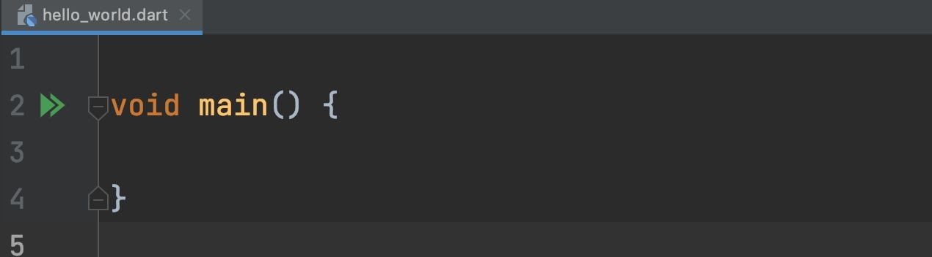
Kode : Dart Main Function

Slide 24
Function print
● Untuk menampilkan tulisan di Dart, kita bisa menggunakan function print
● print memiliki parameter data string / text, dimana data tersebut bisa menggunakan kutip satu
atau kutip dua
● Misal jika kita ingin menampilkan tulisan : Hello World, kita bisa membuat kode program
print(‘Hello World’) atau print(“Hello World”)

Slide 25
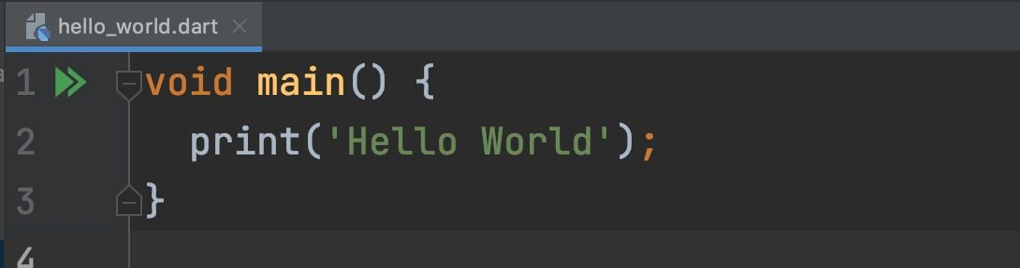
Kode : Hello World

Slide 26
Menjalankan Kode Program Dart
● Untuk menjalankan kode program yang sudah kita buat, kita bisa menggunakan executable ﬁle
dart, caranya dengan cara menggunakan perintah run, lalu diikuti lokasi ﬁle dart yang ingin kita
eksekusi, misal
● dart run bin/hello_world.dart

Slide 27
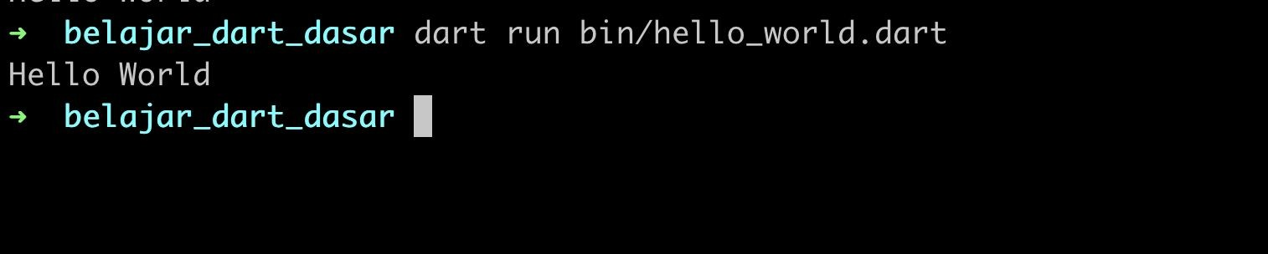
Kode : Menjalankan Kode Program Dart

Slide 28
Variable

Slide 29
Variable
● Variable merupakan tempat untuk menyimpan data, ada banyak sekali tipe data di Dart, akan kita
bahas di materi-materi tersendiri
● Variable sangat berguna ketika kita ingin menggunakan data yang sama berkali-kali, dibandingkan
kita buat berulang-ulang, lebih baik kita simpan data tersebut dalam variable
● Variable wajib memiliki tipe data dan nama variable, ketika kita akan mengakses variable tersebut,
kita cukup menyebutkan nama variable nya

Slide 30
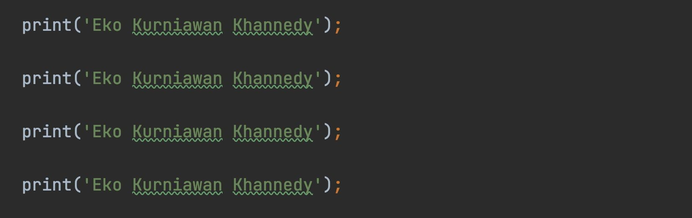
Kode : Tanpa Variable

Slide 31
Membuat Variable
● Untuk membuat deklarasi variable, kita bisa gunakan format :
TipeData namaVariable;
● Biasanya penamaan variable di Dart menggunakan camelCase, seperti ﬁrstName, lastName,
thisIsLongVariableName
● Setelah mendeklarasikan variable, kita bisa mengubah isi variable dengan cara :
namaVariable = isi value nya

Slide 32
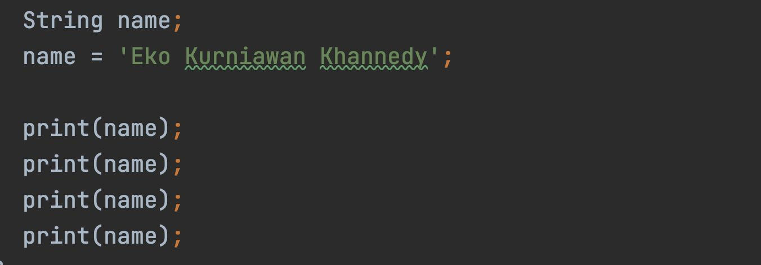
Kode : Variable

Slide 33
Deklarasi Langsung
● Variable juga bisa dibuat langsung dengan deklarasi nilai nya, ini sangat cocok jika kita ingin
membuat variable langsung dengan value dari variable nya
● Cara membuatnya kita bisa gunakan perintah :
TipeData namaVariable = isi variable;

Slide 34
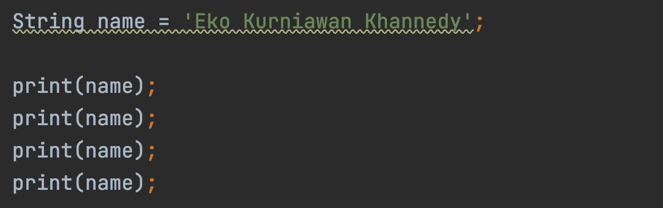
Kode : Deklarasi Variable Langsung

Slide 35
Kata Kunci var
● Saat kita membuat variable langsung dengan nilainya, kita bisa menggunakan kata kunci var
sebagai pengganti TipeData nya
● Ini mirip dengan bahasa pemrograman seperti Java, Go-Lang, Kotlin dan lain-lain
● TipeData akan dibaca sesuai dengan isi nilai nya secara otomatis oleh Dart, sehingga kita tidak
perlu menyebutkan TipeData nya lagi
● Cara menggunakan kata kunci var, seperti ini :
var namaVariable = value;

Slide 36
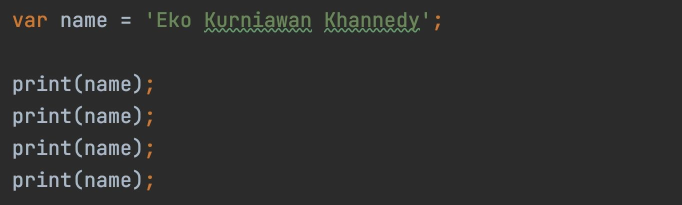
Kode : Kata Kunci var

Slide 37
Kata Kunci ﬁnal
● Secara default, variable di Dart bisa dideklarasikan ulang, artinya jika sebelumnya kita membuat
variable name dengan value “Eko”, kita bisa ubah variable tersebut menjadi “Joko” dengan cara
namaVariable = “Joko”
● Kadang ada kasus dimana kita tidak ingin sebuah variable bisa dideklarasikan ulang, untuk
melakukan itu kita bisa gunakan kata kunci ﬁnal :
ﬁnal TipeData namaVariable = value;
ﬁnal namaVariable = value;

Slide 38
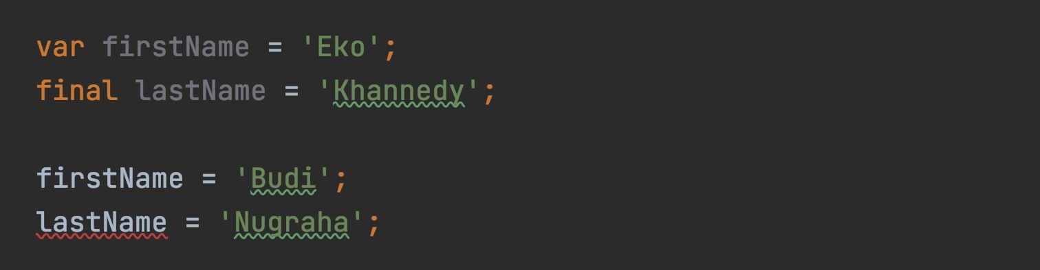
Kode : Kata Kunci ﬁnal

Slide 39
Kata Kunci const
● Kata kunci ﬁnal digunakan agar variable tidak bisa dideklarasikan ulang, namun nilai dari variable
nya sendiri bisa diubah
● Di Dart terdapat kata kunci constant, digunakan untuk menjadikan variable dan nilainya menjadi
immutable (tidak bisa diubah sama sekali)
● Kata kunci const akan menjadikan data di hardcode pada saat Dart melakukan kompilasi kode
program, jadi hati-hati ketika menggunakan kata kunci const
● Misal jika kita membuat data waktu saat ini menggunakan ﬁnal, maka variable waktu akan selalu
mengikuti waktu saat ini, namun jika menggunakan const, nilai waktu akan di hardcode ketika kode
program di kompilasi, sehingga tidak akan pernah berubah

Slide 40
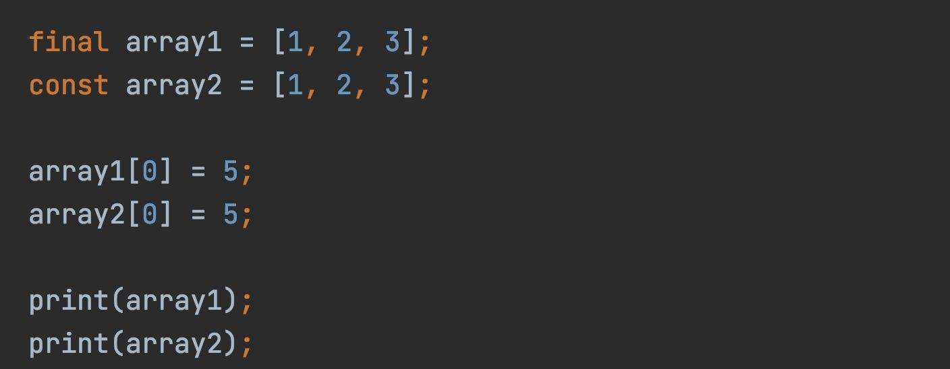
Kode : Kata Kunci const

Slide 41
Kata Kunci late
● Di Dart, secara standar, variable akan dideklarasikan nilainya ketika variable dibuat
● Namun kadang ada kasus dimana kita ingin variable dideklarasikan nanti saja, ketika memang
variable tersebut diakses, jika tidak diakses, tidak perlu dideklarasikan
● Untuk melakukan hal ini, kita bisa tambahkan kata kunci late di awal deklarasi variable

Slide 42
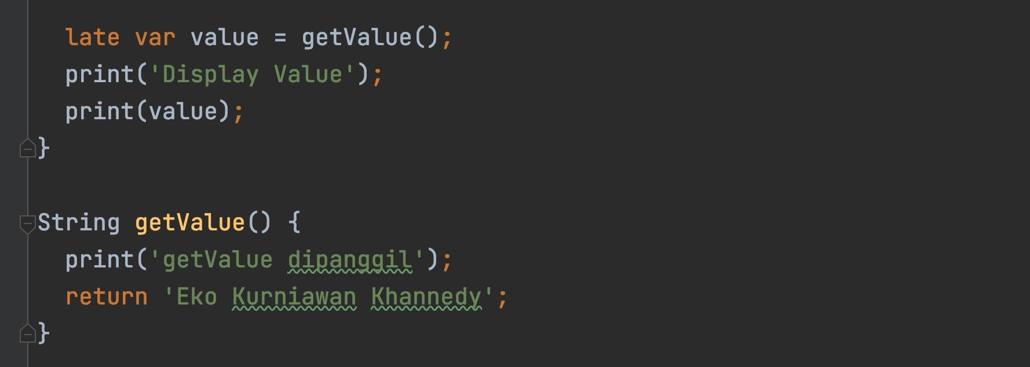
Kode : Kata Kunci late

Slide 43
Komentar

Slide 44
Komentar
● Komentar adalah kode program yang akan diabaikan ketika kode program di compile atau
dijalankan
● Biasanya komentar digunakan untuk menambahkan dokumentasi pada kode program
● Di Dart, ada banyak jenis komentar

Slide 45
Jenis Komentar
● Single-line atau satu baris, bisa menggunakan perintah :
// silahkan masukkan komentar disini
● Multi-line atau lebih dari satu baris, bisa menggunakan perintah :
/*
isi komentar
*/
● Documentation, ini adalah jenis komentar yang biasanya digunakan sebagai dart documentation :
/// isi dokumentasi

Slide 46
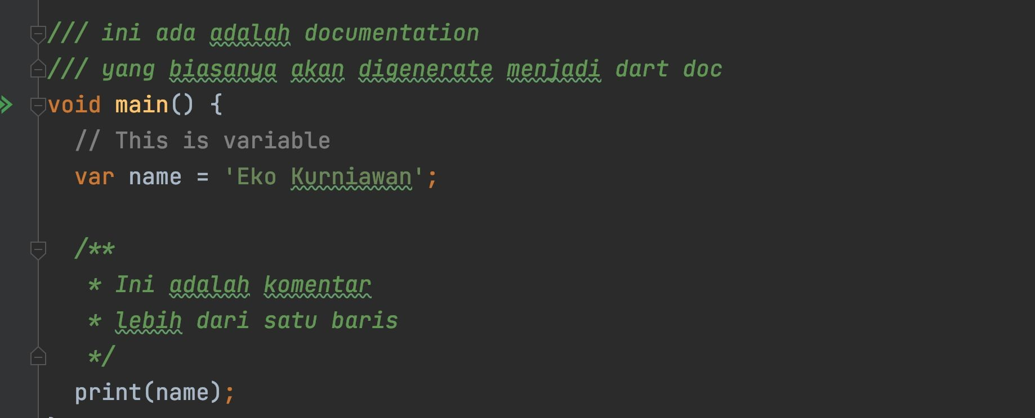
Kode : Komentar

Slide 47
Number

Slide 48
Number
● Number adalah tipe data angka, terdapat dua jenis tipe data Number, int dan double
● int adalah tipe data bilangan bulat
● double adalah tipe data bilangan desimal
● Penulisan koma dalam double menggunakan titik, bukan koma, jadi jika kita akan membuat
bilangan desimal 0,5 (nol koma lima), maka ditulis 0.5

Slide 49
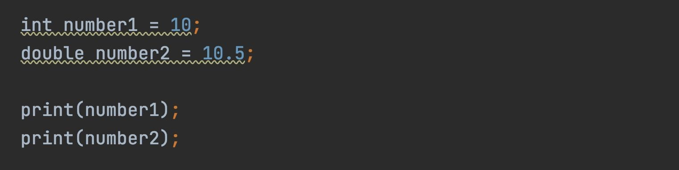
Kode : Tipe Data Number

Slide 50
num
● Jika kita ingin menggunakan tipe data number yang bisa int ataupun double, kita bisa
menggunakan tipe data num

Slide 51
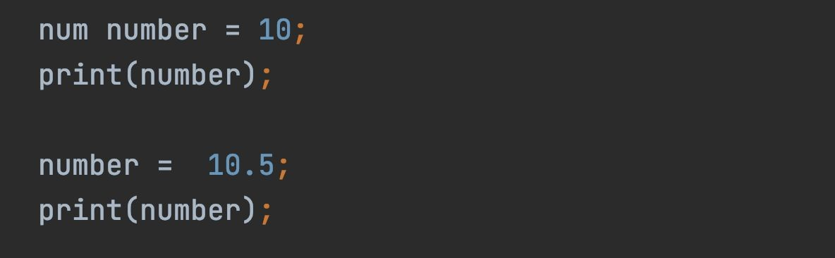
Kode : num

Slide 52
Boolean

Slide 53
Boolean
● Boolean adalah tipe data yang hanya memiliki dua nilai, yaitu benar atau salah
● Boolean direpresentasikan dengan kata kunci bool
● Untuk nilai benar, menggunakan kata kunci true
● Untuk nilai salah, menggunakan kata kunci false

Slide 54
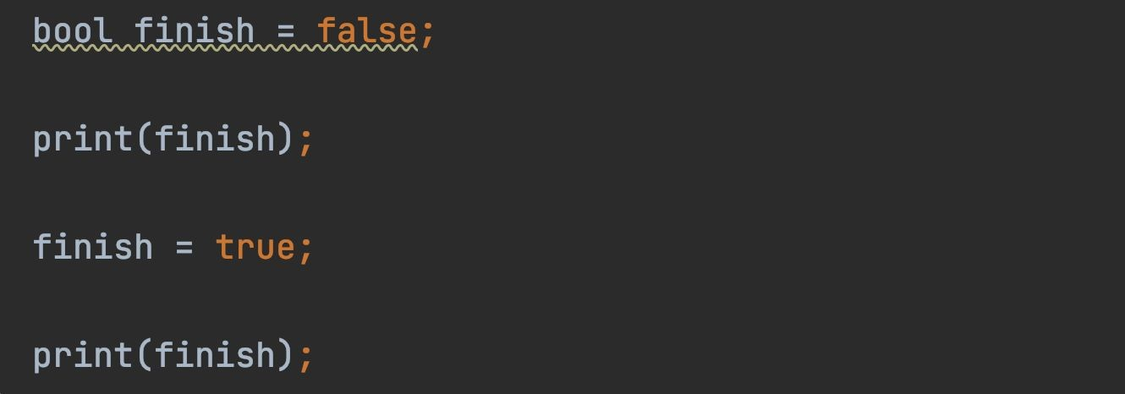
Kode : Boolean

Slide 55
String

Slide 56
String
● String merupakan tipe data text atau tulisan
● Untuk membuat String, kita bisa menggunakan tanda kutip satu atau kutip dua, lalu di dalamnya
berisi nilai text nya
● Walaupun String bisa menggunakan kutip dua, tapi disarankan untuk menggunakan kutip satu saja

Slide 57
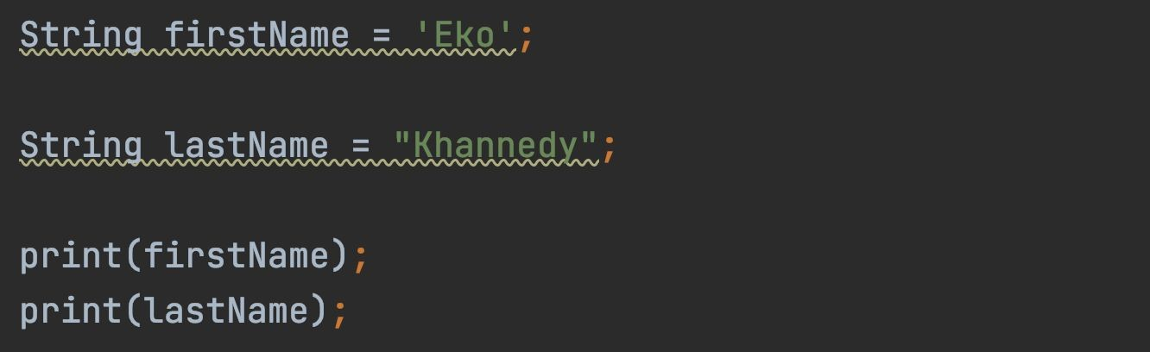
Kode : String

Slide 58
String Interpolation
● String mendukung expression, dimana di dalam expression kita bisa mengambil data dari variable
lain
● Untuk membuat expression, kita bisa menggunakan format ${isiExpression}, jika sederhana kita
bisa langsung menggunakan $isiExpression

Slide 59
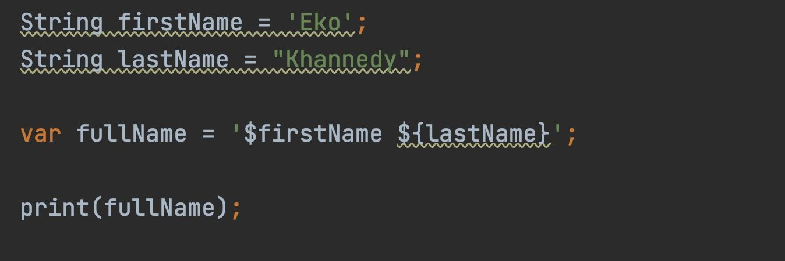
Kode : Expression

Slide 60
Karakter Backslah
● Karakter \ (backslash) di String bisa digunakan untuk menekankan bahwa karakter setelahnya
dianggap benar karakter tersebut
● Seperti contohnya sebelumnya karakter $ dianggap expression, jika kita memang mau membuat
karakter $ dalam string, maka kita bisa gunakan \$, atau jika kita mau membuat karakter ‘ (petik
satu), kita bisa gunakan \’

Slide 61
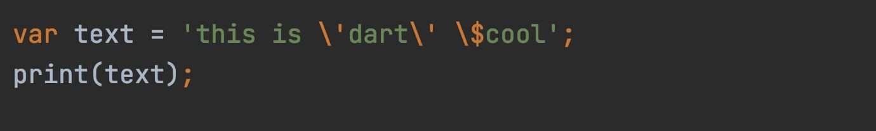
Kode : Karakter Backslash

Slide 62
Menggabungkan String
● Kadang ada kebutuhan kita perlu menggabungkan beberapa data String
● Untuk menggabungkan beberapa data String, kita bisa menggunakan karakter + (tambah)
● Atau jika datanya tidak dalam bentuk variable, kita bisa langsung tambahkan hanya dengan
karakter whitespace (spasi, enter, tab)

Slide 63
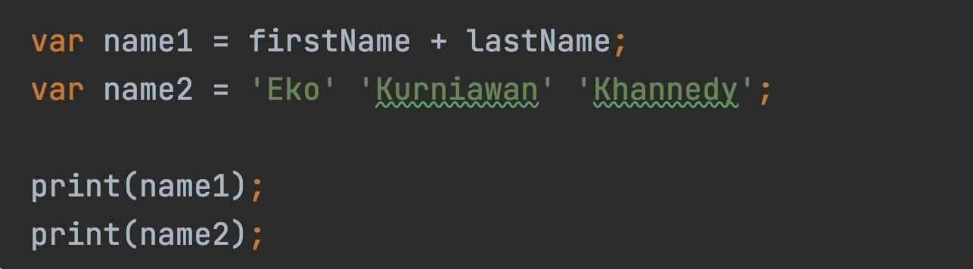
Kode : Menggabungkan String

Slide 64
Multiline String
● Kadang kita butuh membuat String yang sangat panjang, sehingga jika kita buat dalam satu baris
kode, kode tersebut akan terlalu panjang
● String mendukung pembuatan data secara multiline, caranya dengan menggunakan petik satu atau
petik dua sebanyak tiga karakter

Slide 65
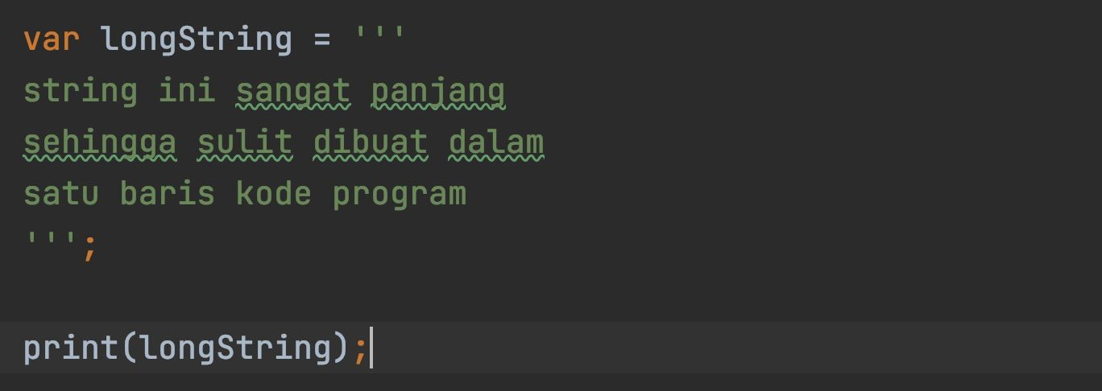
Kode : Multiline String

Slide 66
Dynamic

Slide 67
Dynamic
● Kadang ada kebutuhan kita ingin membuat variable yang bisa menampung semua jenis tipe data
● Pada kasus ini, kita bisa menggunakan tipe data dynamic

Slide 68
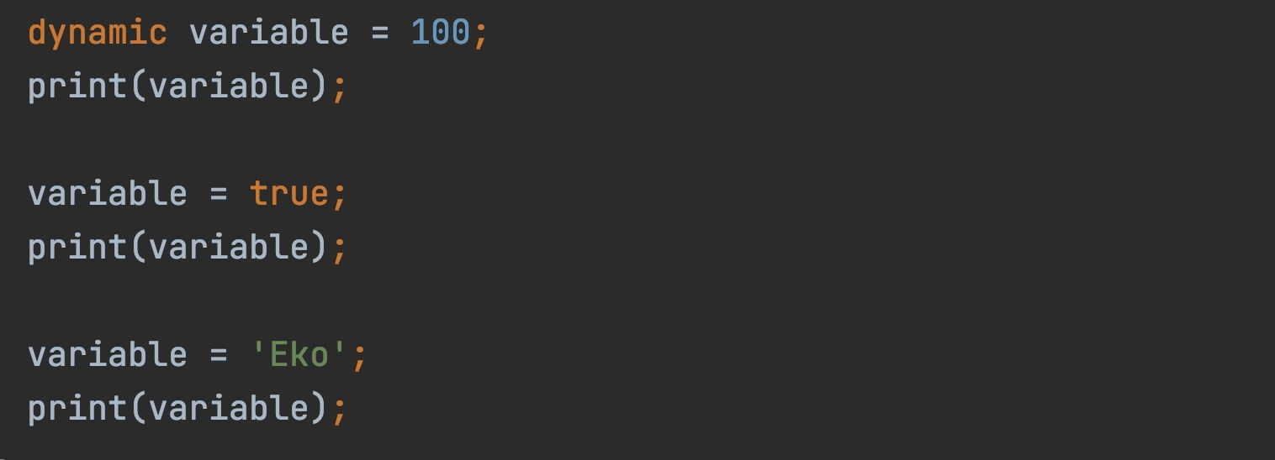
Kode : Dynamic

Slide 69
Konversi Tipe Data

Slide 70
Konversi Tipe Data
● Kadang ada kebutuhan kita melakukan konversi tipe data, terutama dari tipe data String ke
Number dan Boolean, atau bahkan kebalikannya
● Hal ini biasa kita lakukan ketika misal menerima input dari pengguna aplikasi kita, dimana biasanya
inputnya dalam bentuk String, dan kita butuh melakukan konversi ke tipe data yang kita inginkan,
misal Number atau Boolean

Slide 71
Konversi Number dan String
● Dart merupakan bahasa pemrograman berorientasi objek, semua tipe data di Dart adalah object,
dimana object memiliki method/function
● Kita bisa menggunakan method toString() untuk melakukan konversi dari Number ke String
● Sedangkan untuk melakukan konversi dari String ke Number, kita bisa gunakan method parse(),
baik itu di int ataupun di double
● Sedangkan jika kita ingin melakukan konversi dari Number ke Number lain, kita bisa gunakan
method toInt() atau toDouble()

Slide 72
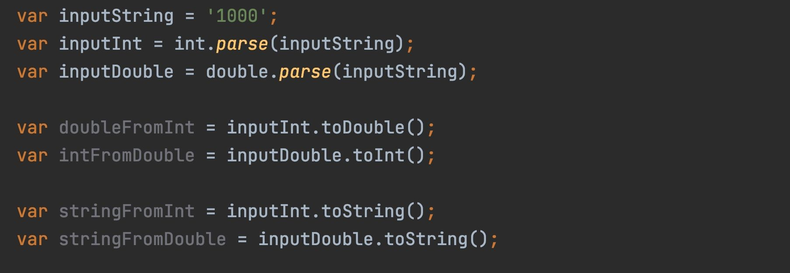
Kode : Konversi String dan Number

Slide 73
Konversi Boolean dan String
● Untuk melakukan konversi tipe data Boolean ke String, kita bisa gunakan method toString()
● Sedangkan untuk melakukan konversi tipe data String ke Boolean, tidak ada caranya, oleh karena
itu untuk melakukan hal ini, biasanya menggunakan operator perbandingan, yang akan kita bahas
di materi tersendiri

Slide 74
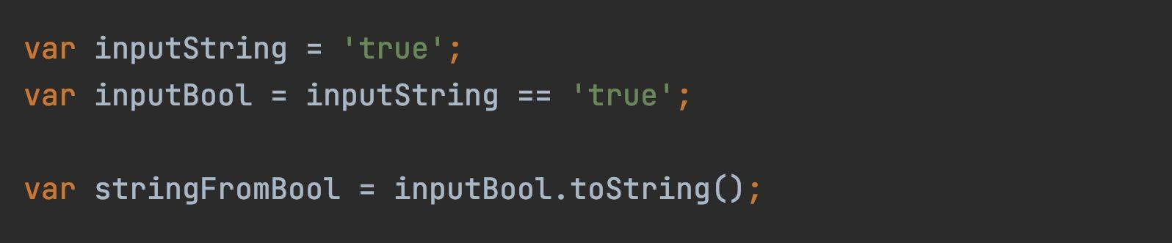
Kode : Konversi Boolean dan String

Slide 75
Operator Aritmatika

Slide 76
Operator Aritmatika
Operator
Keterangan
+
Pertambahan
- , -expression
Pengurangan atau Negatif
*
Perkalian
/
Pembagian, Hasil double
~/
Pembagian, Hasil int
%
Sisa Bagi

Slide 77
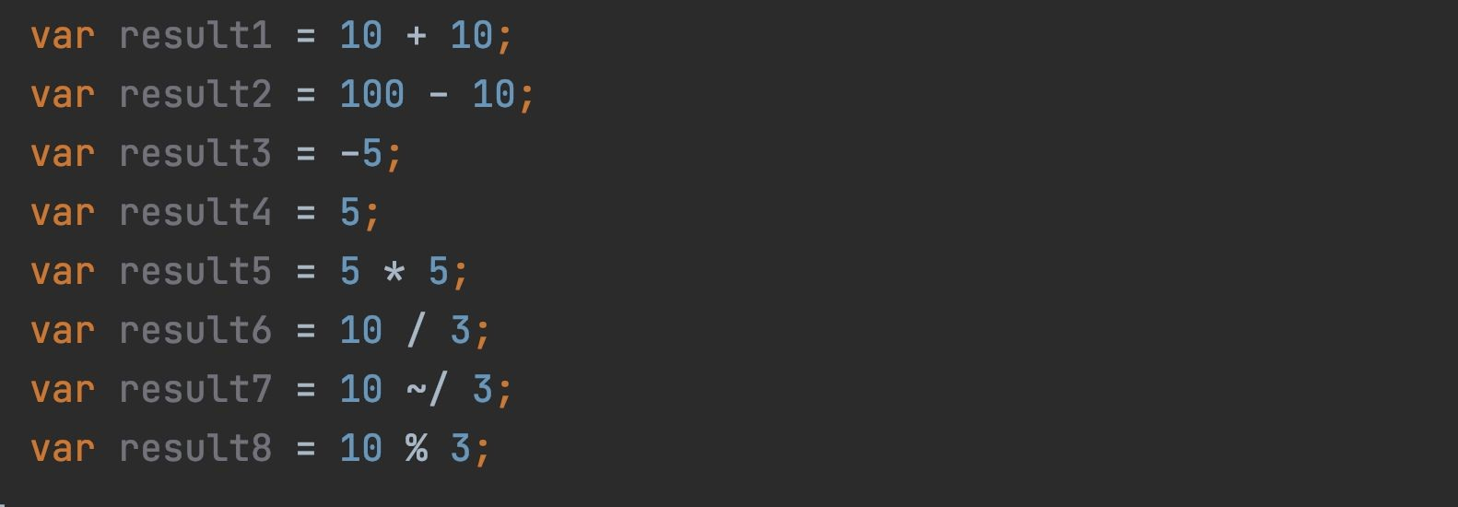
Kode : Operator Aritmatika

Slide 78
Operator Perbandingan

Slide 79
Operator Perbandingan
● Operator perbandingan adalah operator yang hasilnya adalah bool
● Operator perbandingan bisa digunakan di tipe data number dan string

Slide 80
Operator Perbandingan
Operator
Keterangan
==
Sama dengan
!=
Tidak sama dengan
>
Lebih dari
<
Kurang dari
>=
Lebih dari atau sama dengan
<=
Kurang dari atau sama dengan

Slide 81
Operator Penugasan

Slide 82
Operator Penugasan
Operator Aritmatika
Augmented Assignments
a = a + 10
a += 10
a = a - 10
a -= 10
a = a * 10
a *= 10
a = a / 10
a /= 10
a = a ~/ 10
a ~/= 10
a = a % 10
a %= 10

Slide 83
Increment dan Decrement
Operator
Keterangan
++var
var = var + 1 (expression is var + 1)
var++
var = var + 1 (expression is var)
--var
var = var - 1 (expression is var - 1)
var--
var = var - 1 (expression is var)

Slide 84
Operator Logika

Slide 85
Operator Logika
● Operator logika adalah operator untuk dua buah data bool
● Hasil dari operator logika adalah bool lagi

Slide 86
Operator Logika
Operator
Keterangan
&&
Dan
||
Atau
!
Kebalikan

Slide 87
Operasi &&
Nilai 1
Operator
Nilai 2
Hasil
true
&&
true
true
true
&&
false
false
false
&&
true
false
false
&&
false
false

Slide 88
Operasi ||
Nilai 1
Operator
Nilai 2
Hasil
true
||
true
true
true
||
false
true
false
||
true
true
false
||
false
false

Slide 89
Operasi !
Operator
Nilai 2
Hasil
!
true
false
!
false
true

Slide 90
Operator Type Test

Slide 91
Operator Type Test
Operator
Keterangan
as
Typecast, melakukan konversi tipe data secara paksa
is
true, jika object sesuai tipe data
is!
true, jika object tidak sesuai tipe data

Slide 92
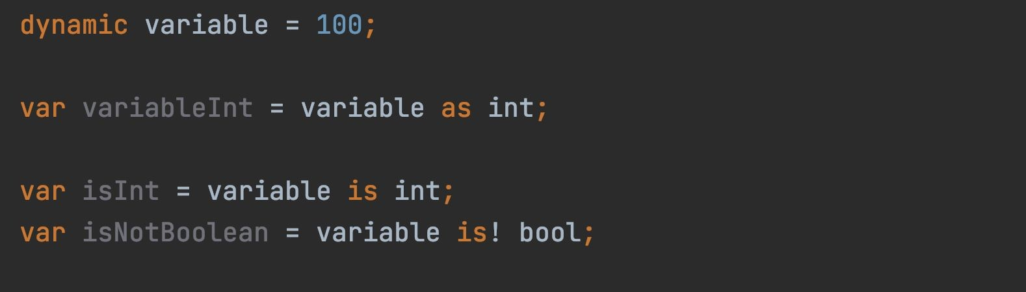
Kode : Operator Type Test

Slide 93
List

Slide 94
List
● List merupakan tipe data yang berisikan kumpulan data
● Di bahasa pemrograman lain, tipe data ini dikenal dengan tipe data Array
● Saat kita membuat List, kita perlu menentukan isi dari tipe data List
● Untuk membuat data List, kita bisa menggunakan []
● Di Dart, semua tipe data adalah object, dimana List sendiri memiliki property, method dan
operator
● Sekarang kita akan bahas beberapa method dan operator di List, untuk lebih detail nanti kita akan
bahas
● https://api.dart.dev/stable/2.13.4/dart-core/List-class.html

Slide 95
Membuat List
● Untuk membuat list, kita bisa tentukan tipe datanya, misal :
List<TipeData> namaVariable = [];
● Atau bisa menggunakan kata kunci var atau ﬁnal :
var namaVariable = <TipeData>[];
ﬁnal namaVariable = <TipeData>[];

Slide 96
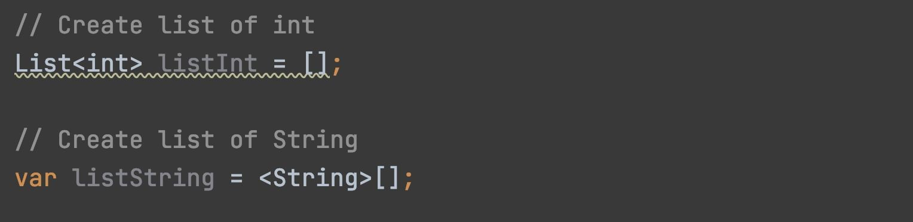
Kode : Membuat List

Slide 97
Menambah Data di List
● Data di dalam List, bisa kita tambah lebih dari satu, anggap aja List adalah sebuah tabel, dimana kita
bisa menambah banyak baris di tabel nya
● Ukuran List akan secara otomatis bertambah ketika kita menambahkan data ke dalam list
● Untuk menambahkan data ke List, kita bisa gunakan method add(value)
● Dan untuk mengetahui berapa jumlah data yang ada di List, kita bisa gunakan property length

Slide 98
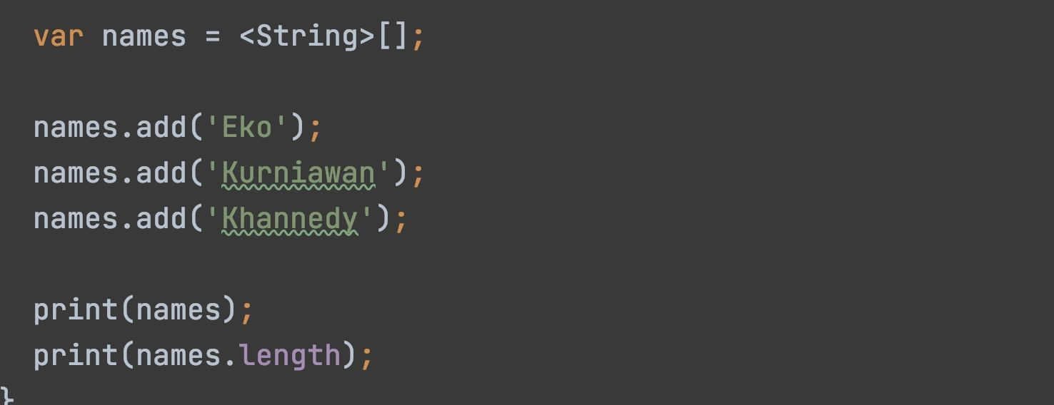
Kode : Menambah Data di List

Slide 99
Index
● Selain menambahkan data di List, kita juga bisa mengubah data di List atau mendapatkan data di
List
● Saat kita menambahkan data di List, secara otomatis data tersebut memiliki index (int), index ini
digunakan untuk kita mengakses, mengubah atau menghapus data di List
● Index di List dimulai dari angka 0, dan akan terus bertambah seiring jumlah data yang kita
masukkan
● Artinya jika kita memiliki jumlah data di List sebanyak length, index terakhir di List adalah length - 1

Slide 100
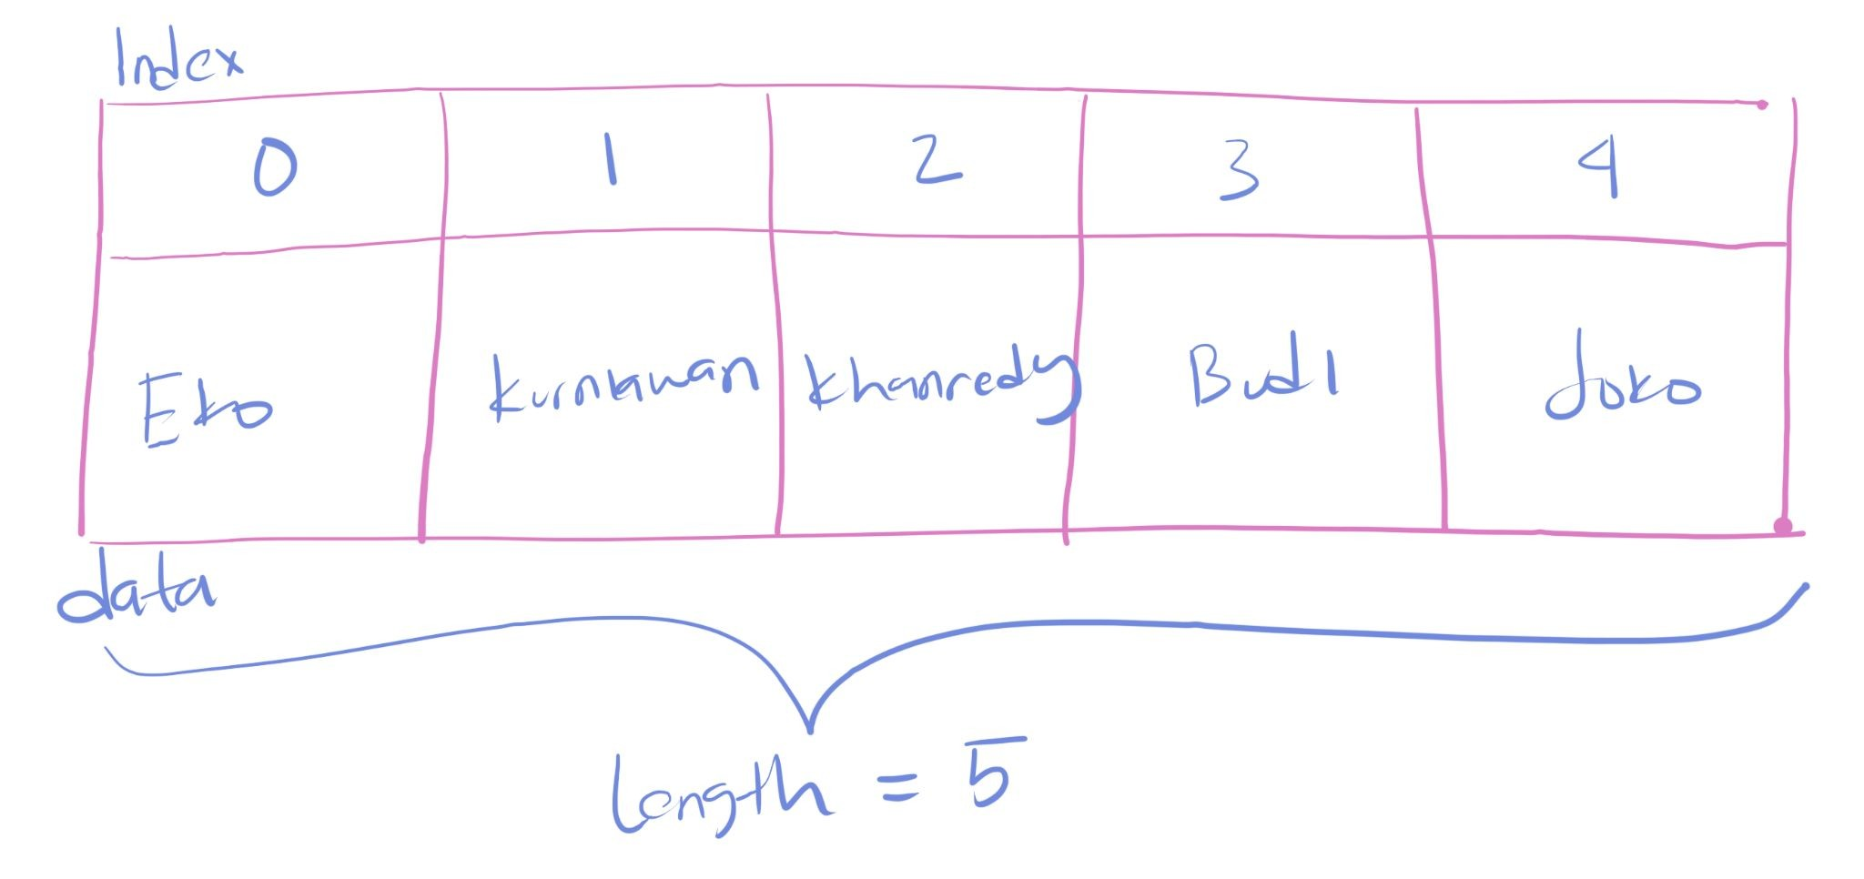
Diagram List

Slide 101
Manipulasi Data di List
Operator / Method
Keterangan
list.add(value)
Menambah data ke List
list[index]
Mengambil data di List
list[index] = value
Mengubah data di List
list.removeAt(index)
Menghapus data di List, index secara otomatis akan bergeser

Slide 102
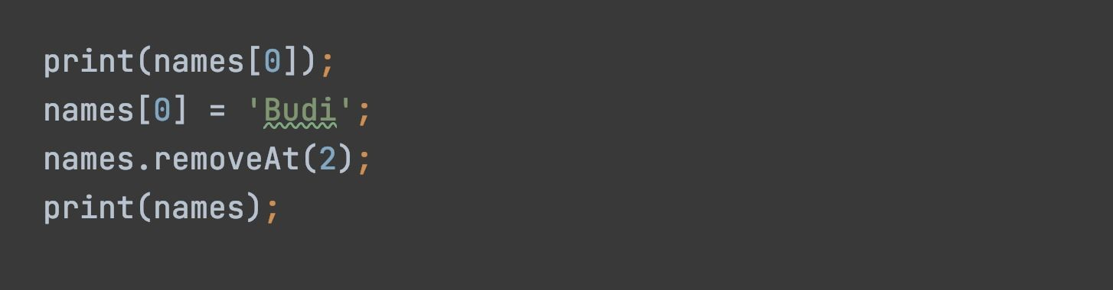
Kode : Manipulasi Data di List

Slide 103
Deklarasi List Secara Langsung
● List juga mendukung deklarasi data secara langsung ketika pembuatan variable List
● Ini mempermudah kita ketika membuat list jika memang datanya sudah siap
● Caranya bisa gunakan perintah :
var namaVariable = [value1, value2, value3]
var namaVariable = <TipeData>[value1, value2, value3]
var namaVariable = [
value1,
value2,
value3,
]

Slide 104
Set

Slide 105
Set
● Set merupakan tipe data sama seperti List, namun ada beberapa hal yang berbeda dengan List
● Set tidak menerima duplikat data, artinya jika kita memasukkan data duplikat, hanya satu yang
diterima, yang lainnya akan dihiraukan
● Set tidak menjamin urutan data, jika dalam List, urutan data sudah pasti menggunakan index, pada
Set tidak ada index

Slide 106
Membuat Set
● Untuk membuat Set, tidak sama dengan membuat List
● Untuk membuat Set, kita menggunakan {} (kurung kurawal )
Set<TipeData> namaVariable = {};
var namaVariable = <TipeData>{};

Slide 107
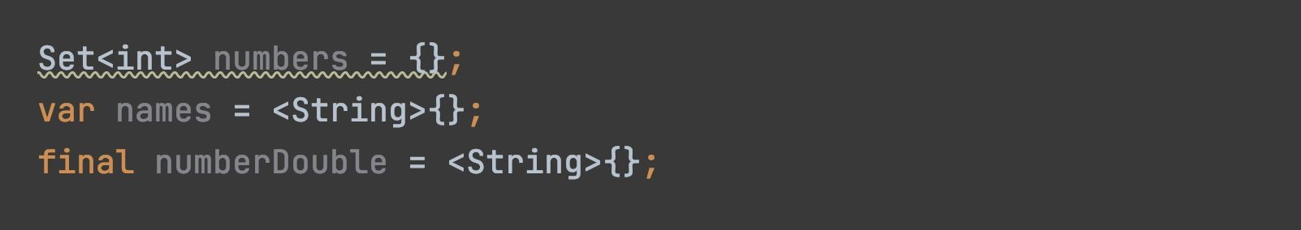
Kode : Membuat List

Slide 108
Manipulasi Set
Operator / Method / Property
Keterangan
set.length
Mendapatkan panjang Set
set.add(value)
Menambah data ke Set
set.remove(value)
Menghapus data dari Set

Slide 109
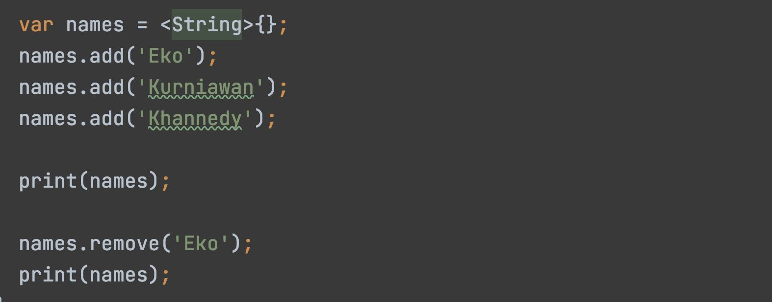
Kode : Manipulasi Set

Slide 110
Deklarasi Set Secara Langsung
● Set juga mendukung deklarasi data secara langsung ketika pembuatan variable Set
● Ini mempermudah kita ketika membuat Set jika memang datanya sudah siap
● Caranya bisa gunakan perintah :
var namaVariable = {value1, value2, value3}
var namaVariable = <TipeData>{value1, value2, value3}
var namaVariable = {
value1,
value2,
value3,
}

Slide 111
Map

Slide 112
Map
● Map adalah tipe data key-value, key mirip seperti index, value adalah data nya
● Sekilas mirip dengan List, yang membedakan adalah, index pada List sudah diatur oleh List secara
otomatis, dan nilainya berupa int auto increment dimulai dari nol
● Sedangkan pada Map, key nya bisa ditentukan dengan tipe data apapun, dan kita perlu tentukan
secara manual key nya ketika memasukkan value nya
● Jika kita memasukkan dengan key yang sudah ada, secara otomatis data dengan key lama akan
diganti dengan data yang baru

Slide 113
Membuat Map
● Untuk membuat Map, kita menggunakan perintah sebagai berikut :
Map<TipeKey, TipeValue> namaVariable = {};
var namaVariable = Map<TipeKey, TipeValue>();
var namaVariable = <TipeKey, TipeValue>{};

Slide 114
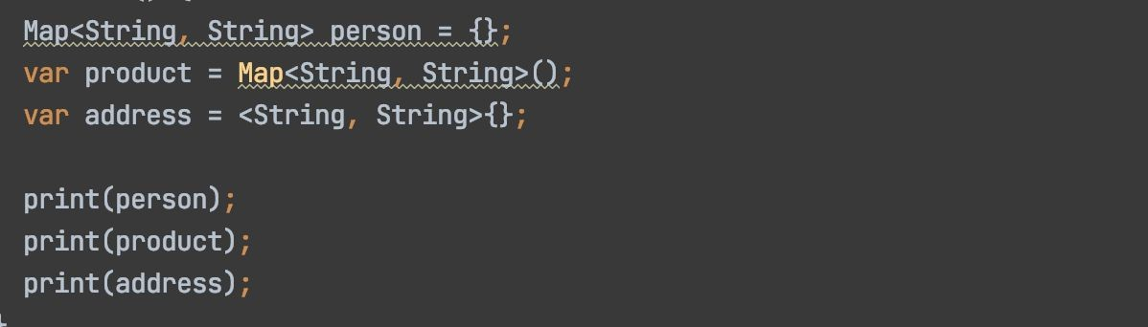
Kode : Membuat Map

Slide 115
Manipulasi Map
Operator / Method / Property
Keterangan
map.length
Mendapatkan panjang Map
map[key]
Mendapatkan data di Map
map[key] = value
Mengubah data di Map
map.remove(key)
Menghapus data di Map

Slide 116
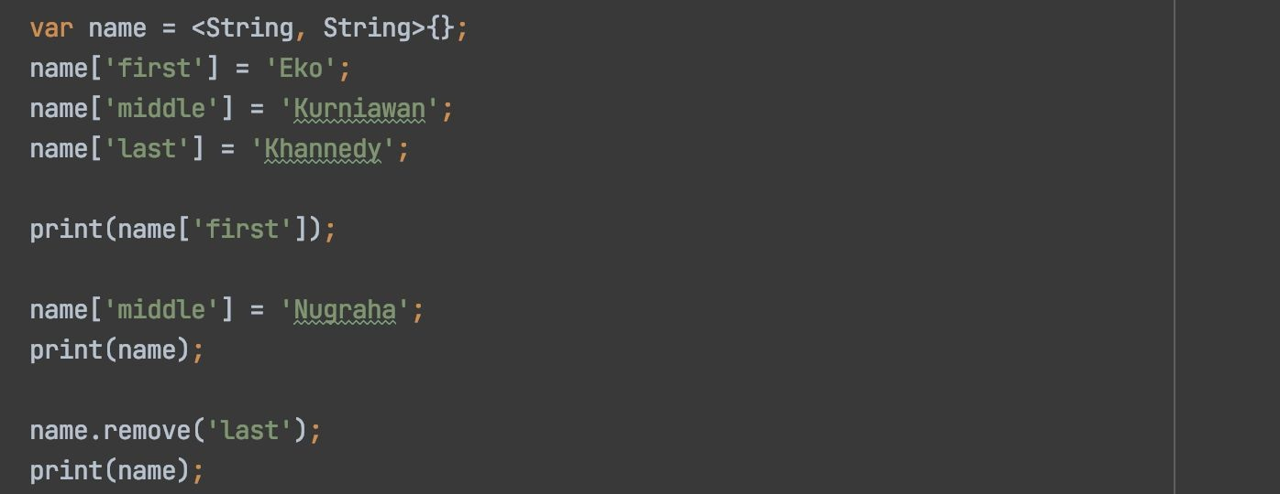
Kode : Manipulasi Map

Slide 117
Deklarasi Map Secara Langsung
● Map juga mendukung deklarasi data secara langsung ketika pembuatan variable Map
● Ini mempermudah kita ketika membuat Map jika memang datanya sudah siap
● Caranya bisa gunakan perintah :
var namaVariable = {
key1 : value1,
key2: value2,
key3: value3,
}

Slide 118
Symbol

Slide 119
Symbol
● Symbol merupakan tipe data yang sebenarnya jarang sekali digunakan
● Symbol sebenarnya bisa digunakan sebagai constant
● Untuk membuat Symbol, kita bisa menggunakan tanda #, atau jika kita butuh membuat Symbol
dengan nama yang mengandung spasi, kita bisa gunakan Symbol(“text”)

Slide 120
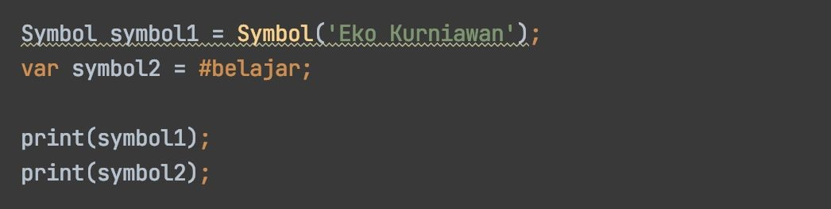
Kode : Symbol

Slide 121
If dan Else

Slide 122
If
● Dalam Dart, if adalah salah satu kata kunci yang digunakan untuk percabangan
● Percabangan artinya kita bisa mengeksekusi kode program tertentu ketika suatu kondisi terpenuhi
● Hampir di semua bahasa pemrograman mendukung percabagan if

Slide 123
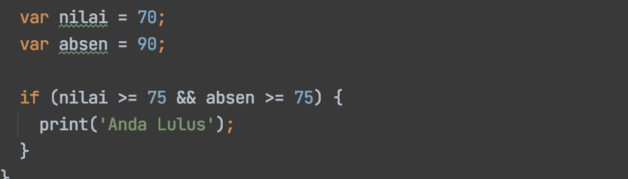
Kode : If

Slide 124
Else
● Blok if akan dieksekusi ketika kondisi if bernilai true
● Kadang kita ingin melakukan eksekusi program tertentu jika kondisi if bernilai false
● Hal ini bisa dilakukan menggunakan else

Slide 125
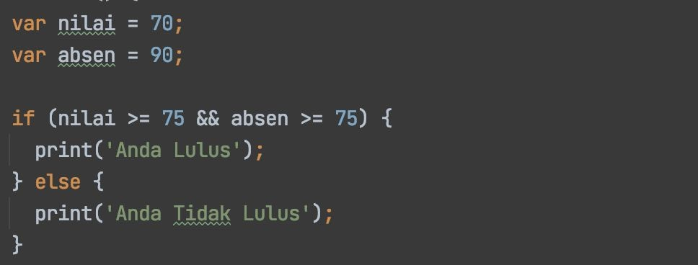
Kode : Else

Slide 126
Else If
● Kada dalam If, kita butuh membuat beberapa kondisi
● Kasus seperti ini, kita bisa menggunakan else if
● Else if bisa ditambahkan sebanyak-banyaknya
● Ketika salah satu kondisi terpenuhi, maka otomatis akan berhenti, if else selanjutnya tidak akan
dieksekusi

Slide 127
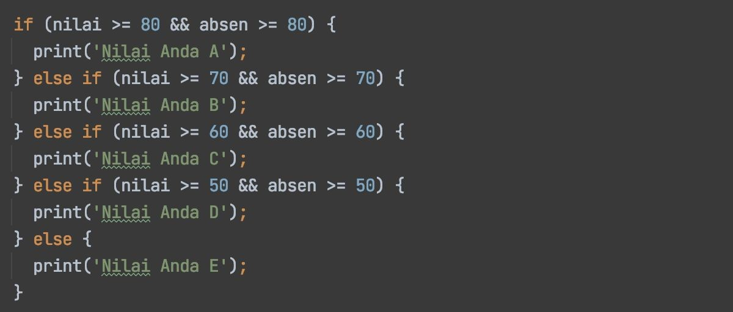
Kode : Else If

Slide 128
Switch Case

Slide 129
Switch Case
● Kadang kita hanya butuh menggunakan kondisi sederhana di if, seperti hanya menggunakan
perbandingan ==
● Switch adalah statement percabangan yang sama dengan if, namun lebih sederhana cara
pembuatannya
● Kondisi di switch statement hanya untuk perbandingan ==

Slide 130
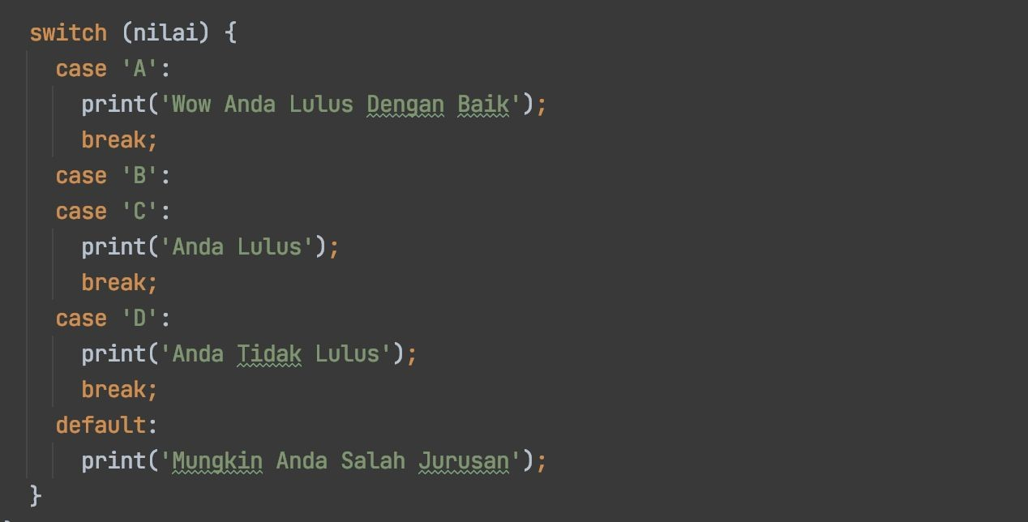
Kode : Switch Case

Slide 131
Null

Slide 132
Null
● Kata kunci null merupakan tipe data representasi data kosong
● Secara default, saat kita membuat variable, data harus diisi, jika tidak diisi, maka variable tidak bisa
digunakan
● Namun jika kita ingin membuat sebuah variable bisa diisi data null, kita bisa tambahkan karakter ?
(tanda tanya), seperti :
TipeData? namaVariable = null;

Slide 133
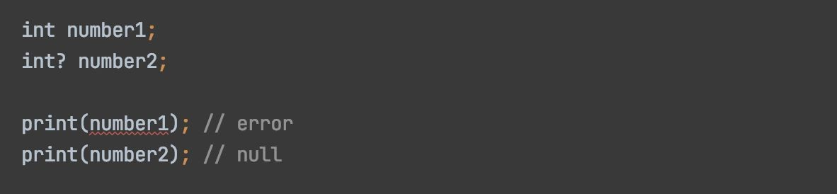
Kode : Null

Slide 134
Ternary Operator

Slide 135
Ternary Operator
● Ternary operator adalah operator sederhana dari if
● Ternary operator terdiri dari kondisi yang dievaluasi, jika menghasilkan true maka nilai pertama
diambil, jika false, maka nilai kedua diambil

Slide 136
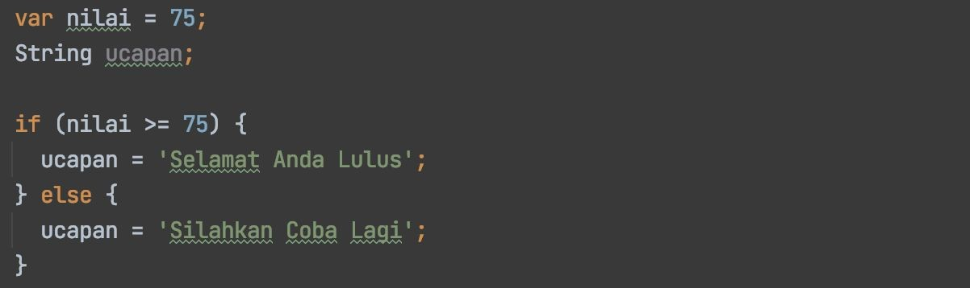
Kode : Tanpa Ternary Operator

Slide 137
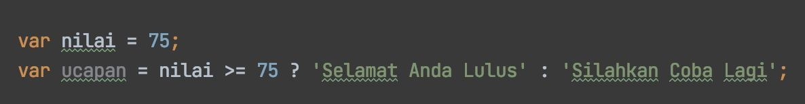
Kode : Ternary Operator

Slide 138
Null Safety

Slide 139
Null Safety
● Di beberapa bahasa pemrograman, NullPointerException adalah salah satu kesalahan yang sangat
sering dilakukan oleh programmer
● Biasanya NullPointerException terjadi ketika kita mengakses sebuah data, yang ternyata data
tersebut adalah null
● Dart mendukung Null Safety, dimana ini bisa membantu programmer dari melakukan kesalahan
mengakses data yang bisa null

Slide 140
Null Check
● Secara default, saat kita akan mengakses property, method atau operator terhadap data yang
nullable (bisa null), maka Dart akan memberi compile error
● Dart akan meminta kita melakukan Null Check terlebih dahulu, sebelum mengakses data nullable
nya

Slide 141
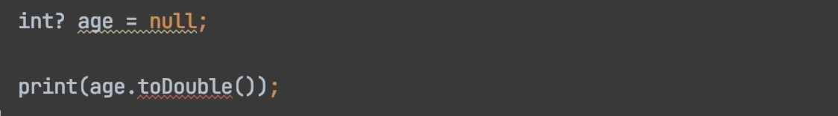
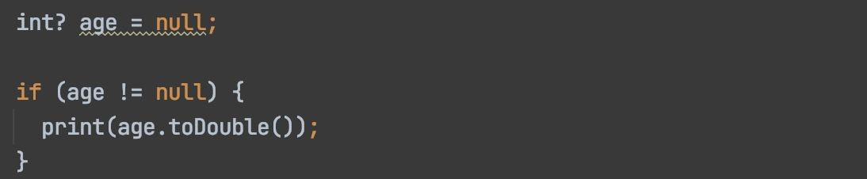
Kode : Null Check

Slide 142
Konversi Nullable ke Non Nullable
● Untuk melakukan konversi tipe data non nullable ke nullable, kita bisa langsung masukkan data
nya saja
● Namun untuk melakukan konversi tipe data nullable ke non nullable, kita wajib melakukan null
check terlebih dahulu

Slide 143
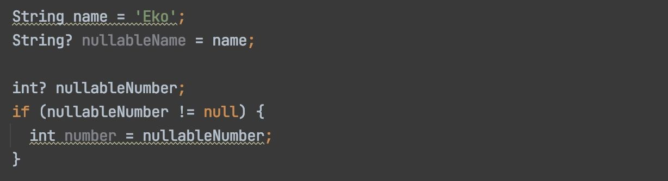
Kode : Konversi Nullable ke Non Nullable

Slide 144
Default Value
● Kada kita butuh melakukan konversi dari tipe data nullable ke non nullable, namun jika data nya
ternyata null, kita ganti dengan default value
● Untuk melakukan hal tersebut, kita tidak perlu menggunakan if else, kita cukup menggunakan
operator ?? (tanda tanya dua kali)

Slide 145
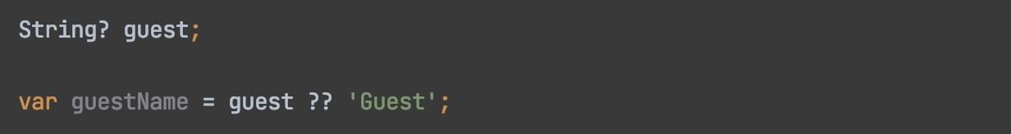
Kode : Default Value

Slide 146
Konversi Secara Paksa
● Dart mendukung konversi secara paksa dari tipe data nullable ke non nullable dengan
menggunakan karakter ! (tanda seru) setelah nama variable nullable nya
● Namun konsekuensinya, jika ternyata datanya null, maka otomatis akan terjadi error ketika
aplikasi berjalan, jadi gunakan secara bijak

Slide 147
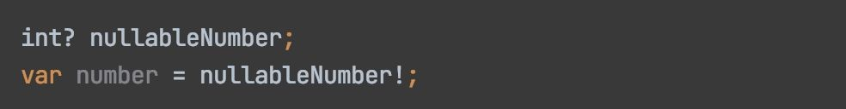
Kode : Konversi Secara Paksa

Slide 148
Mengakses Nullable Member
● Saat kita mengakses nullable member (property, method, operator), maka secara default Dart akan
memberi peringatan untuk melakukan null check
● Namun Kita bisa mengakses nullable member secara aman, tanpa harus memaksa melakukan
konversi, caranya dengan menggunakan tanda tanya (?)
● Namun konsekuensinya, ketika mengakses nullable member, hasil dari member tersebut bisa jadi
null kalo datanya ternyata null

Slide 149
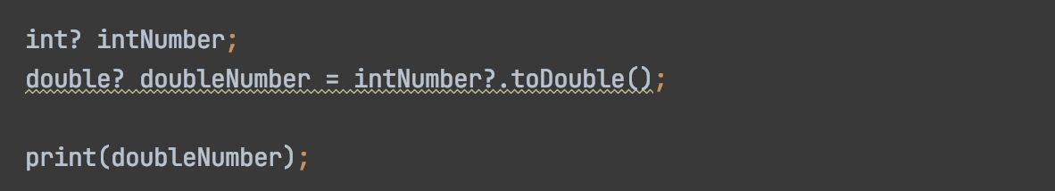
Kode : Mengakses Nullable Member

Slide 150
For Loop

Slide 151
For Loop
● For adalah salah satu kata kunci yang bisa digunakan untuk melakukan perulangan
● Blok kode yang terdapat di dalam for akan selalu diulangi selama kondisi for terpenuhi

Slide 152
Sintak Perulangan For
for(init statement; kondisi; post statement){
// block perulangan
}
● Init statement akan dieksekusi hanya sekali di awal sebelum perulangan
● Kondisi akan dilakukan pengecekan dalam setiap perulangan, jika true perulangan akan dilakukan,
jika false perulangan akan berhenti
● Post statement akan dieksekusi setiap kali diakhir perulangan
● Init statement, Kondisi dan Post Statement tidak wajib diisi, jika Kondisi tidak diisi, berarti kondisi selalu bernilai true

Slide 153

Kode : Perulangan Tanpa Henti

Slide 154

Kode : Perulangan Dengan Kondisi

Slide 155

Kode : Perulangan Dengan Init Statement

Slide 156

Kode : Perulangan Dengan Post Statement

Slide 157
While Loop

Slide 158
While Loop
● While loop adalah versi perulangan yang lebih sederhana dibanding for loop
● Di while loop, hanya terdapat kondisi perulangan, tanpa ada init statement dan post statement

Slide 159

Kode : While Loop

Slide 160
Do While Loop

Slide 161
Do While Loop
● Do While loop adalah perulangan yang mirip dengan while
● Perbedaannya hanya pada pengecekan kondisi
● Pengecekan kondisi di while loop dilakukan di awal sebelum perulangan dilakukan, sedangkan di do
while loop dilakukan setelah perulangan dilakukan
● Oleh karena itu dalam do while loop, minimal pasti sekali perulangan dilakukan walaupun kondisi
tidak bernilai true

Slide 162

Kode : Do While Loop

Slide 163
Break dan Continue

Slide 164
Break & Continue
● Pada switch case, kita sudah mengenal kata kunci break, yaitu untuk menghentikan case dalam
switch
● Sama dengan pada perulangan, break juga digunakan untuk menghentikan seluruh perulangan.
● Namun berbeda dengan continue, continue digunakan untuk menghentikan perulangan saat ini,
lalu melanjutkan ke perulangan selanjutnya

Slide 165

Kode : Break

Slide 166

Kode : Continue

Slide 167
For In

Slide 168
For In
● Kadang kita biasa mengakses data List menggunakann perulangan
● Mengakses data List menggunakan perulangan sangat bertele-tele, kita harus membuat counter,
lalu mengakses List menggunakan counter yang kita buat
● Namun untungnya, terdapat perulangan for in, yang bisa digunakan untuk mengakses seluruh data
di List secara otomatis

Slide 169

Kode : Tanpa For In

Slide 170

Kode : Menggunakan For In

Slide 171
Function

Slide 172
Function
● Function adalah blok kode program yang akan berjalan saat kita panggil
● Sebelumnya kita sudah menggunakan method print() untuk menampilkan tulisan di console
● Untuk membuat function, kita bisa menggunakan kata kunci void, lalu diikuti dengan nama
function, kurung () dan diakhiri dengan block
● Kita bisa memanggil function dengan menggunakan nama function lalu diikuti dengan kurung ()
● Di bahasa pemrograman lain, Function juga disebut dengan Method

Slide 173

Kode : Function

Slide 174
Function Parameter

Slide 175
Function Parameter
● Kita bisa mengirim informasi ke function yang ingin kita panggil
● Untuk melakukan hal tersebut, kita perlu menambahkan parameter atau argument di function
yang sudah kita buat
● Cara membuat parameter sama seperti cara membuat variabel
● Parameter ditempatkan di dalam kurung () di deklarasi function
● Parameter bisa lebih dari satu, jika lebih dari satu, harus dipisah menggunakan tanda koma
● Ketika memanggil function, kita bisa sebut nama function nya, lalu gunakan kurung (), jika terdapat
parameter dalam kurung (), silahkan masukkan parameter sesuai dengan jumlah parameter nya

Slide 176

Kode : Function Parameter

Slide 177
Optional Parameter

Slide 178
Optional Parameter
● Secara default, parameter wajib dikirim ketika kita memanggil function
● Namun jika kita ingin membuat parameter yang optional, artinya tidak wajib dikirim, kita bisa wrap
dalam kurung []
● Dan parameter optional haruslah nullable

Slide 179

Kode : Optional Parameter

Slide 180
Default Value
● Jika optional parameter tidak ingin nullable, maka kita wajib menambahkan default value
● Caranya, setelah nama parameter, kita tambahkan = default value

Slide 181

Kode : Default Value

Slide 182
Named Parameter

Slide 183
Named Parameter
● Secara default, posisi parameter ketika kita memanggil function harus sesuai dengan posisi
parameter di function tersebut
● Dart memiliki ﬁtur dengan named parameter, dimana saat memanggil parameter kita bisa
menyebutkan nama parameter nya, sehingga posisinya tidak perlu harus sesuai dengan posisi
parameter nya
● Namun ketika membuat function nya, kita perlu melakukan perubahan ketika membuat parameter
nya, yaitu dengan menggunakan kurung kurawal {}
● Secara default, named parameter adalah nullable, sehingga kita perlu tambahkan karakter ?

Slide 184

Kode : Named Parameter

Slide 185
Default Parameter Value
● Karena secara default, named parameter adalah nullable, sehingga secara otomatis ketika
memanggil function, kita tidak wajib mengirim parameter tersebut
● Agar nilai parameter tidak null, kita juga bisa memberikan default value dengan menambah = nilai
default nya

Slide 186

Kode : Default Parameter Value

Slide 187
Required Parameter
● Pada named parameter, kita juga bisa memaksa sebuah parameter menjadi mandatory, sehingga
kita memanggil function tersebut, parameter nya wajib ditambahkan
● Caranya kita bisa tambahkan kata kunci required di awal parameter

Slide 188

Required Parameter

Slide 189
Function Return Value

Slide 190
Function Return Value
● Secara default, function itu menghasilkan value null, namun jika kita ingin, kita bisa membuat
sebuah function yang mengembalikan nilai
● Agar function bisa menghasilkan value, kita harus mengubah kata kunci void dengan tipe data yang
dihasilkan
● Dan di dalam block function, untuk menghasilkan nilai tersebut, kita harus menggunakan kata
kunci return, lalu diikuti dengan data yang sesuai dengan tipe data yang sudah kita deklarasikan di
function
● Kita hanya bisa menghasilkan 1 data di sebuah function, tidak bisa lebih dari satu

Slide 191

Kode : Function Return value

Slide 192
Function Short Expression

Slide 193
Function Short Expression
● Dart mendukung function short expression
● Dimana jika terdapat sebuah function yang hanya satu baris, kita bisa menyingkatnya secara
sederhana
● Untuk membuat function short expression, kita tidak butuh kurung {} dan juga tidak butuh kata
kunci return

Slide 194

Kode : Function Short Expression

Slide 195
Inner Function

Slide 196
Inner Function
● Di Dart, kita bisa membuat inner function di dalam outer function
● Namun perlu diperhatikan, inner function yang dibuat di dalam outer function, hanya bisa diakses
dari outer function saja, tidak bisa diakses dari luar outer function
● Untuk lebih detail tentang ini akan kita bahas di materi tentang Scope

Slide 197

Kode : Inner Function

Slide 198
Main Function

Slide 199
Main Function
● Kita sudah tahu dari awal, bahkan main function adalah function yang digunakan sebagai gerbang
masuk aplikasi Dart
● Function main adalah function yang akan dijalankan pertama kali oleh Dart

Slide 200
Main Function Parameter
● Main function memiliki sebuah parameter optional, yaitu adalah arguments, dimana data
parameter tersebut berupa List<String>
● Data List<String> tersebut diambil secara otomatis ketika kita menjalankan ﬁle dart menggunakan
perintah :
dart namaﬁle.dart arg1 arg2 arg3
dart namaﬁle.dart “argument 1” “argument 2” “argument 3”

Slide 201


Kode : Main Function Parameter

Slide 202
Higher Order Function

Slide 203
Higher Order Function
● Higher-Order Function adalah function yang menggunakan function sebagai variable, parameter
atau return value
● Penggunaan Higher-Order Function kadang berguna ketika kita ingin membuat function yang
general dan ingin mendapatkan input yang ﬂexible beruba function, yang bisa dideklarasikan oleh
pengguna ketika memanggil function tersebut

Slide 204

Kode : Function as Parameter

Slide 205

Kode : Higher Order Function

Slide 206
Anonymous Function

Slide 207
Anonymous Function
● Kebanyakan function biasanya memiliki nama, seperti sayHello(), print() dan lain-lain
● Kita juga bisa membuat function yang tidak memiliki nama, atau disebut anonymous function. Di
bahasa pemrograman lain ada yang memanggilnya lambda
● Pembuatan anonymous function mirip seperti function bisanya, namun yang membedakan adalah
tidak ada nama function nya
● Biasanya anonymous function sering digunakan ketika memanggil function yang membutuhkan
parameter berupa function

Slide 208

Kode : Anonymous Function as Variable

Slide 209

Kode : Anonymous Function as Parameter

Slide 210
Scope

Slide 211
Scope
● Variable atau Function hanya bisa diakses di dalam area dimana mereka dibuat.
● Hal ini disebut scope
● Contoh, jika sebuah variable dibuat di function, maka hanya bisa diakses di method tersebut, atau
jika dibuat didalam block, maka hanya bisa diakses didalam block tersebut

Slide 212

Kode : Scope

Slide 213
Closure

Slide 214
Closure
● Closure adalah kemampuan sebuah function atau anonymous function berinteraksi dengan
data-data disekitarnya dalam scope yang sama
● Harap gunakan ﬁtur closure ini dengan bijak saat kita membuat aplikasi

Slide 215

Kode : Closure

Slide 216
Recursive Function

Slide 217
Recursive Function
● Recursive function adalah function yang memanggil function dirinya sendiri
● Kadang dalam pekerjaan, kita sering menemui kasus dimana menggunakan recursive function lebih
mudah dibandingkan tidak menggunakan recursive function
● Contoh kasus yang lebih mudah diselesaikan menggunakan recursive adalah Factorial

Slide 218

Kode : Factorial

Slide 219

Kode : Factorial Recursive

Slide 220
Masalah Dengan Recursive
● Walaupun recursive function itu sangat menarik, namun kita perlu berhati-hati
● Jika recursive terlalu dalam, maka akan ada kemungkinan terjadi error StackOverﬂow, yaitu error
dimana stack pemanggilan function terlalu banyak
● Kenapa problem ini bisa terjadi? Karena ketika kita memanggil function, Dart akan menyimpannya
dalam stack, jika function tersebut memanggil function lain, maka stack akan menumpuk terus, dan
jika terlalu dalam, maka stack akan terlalu besar, dan bisa menyebabkan error StackOverﬂow

Slide 221


Kode : Masalah Dengan Recursive

Slide 222
Materi Selanjutnya

Slide 223
Materi Selanjutnya
● Dart Object Oriented Programming
● Dart Standard Library
● Dart Packages
● Dart Unit Test
● Dart Async

